Slide 1
BÀI 05: ĐẠO ĐỨC NGHỀ NGHIỆP
Khoa Khoa học và Kỹ thuật thông tin
Bộ môn Thiết bị di động và Công nghệ Web

Slide 2

Ngành Công nghệ thông tin
Thế nào là Công nghệ Thông tin?
Học CNTT có phải ra đi cày win dạo hay không ?
Học CNTT như thế nào để đạt hiệu quả?
Các công nghệ nào đang “hot” trong ngành CNTT
Ngành CNTT có nghiên cứu khoa học hay không ?
Các phẩm chất nào cần có của 1 cử nhân/kỹ sư?

Slide 3
Ngành Công nghệ thông tin
Phẩm chất cần có của một cử nhân / kỹ sư
Đạo đức của một người cử nhân / kỹ sư.
Nhiệm vụ của cử nhân / kỹ sư.
Các hành vi xấu cần tránh

Slide 4
Nội dung
Chức năng của kỹ sư.
Đạo đức nghề nghiệp.
Các hành vi lợi dụng CNTT với mục đích xấu.
Đạo văn.

Slide 5
Vai trò của kỹ sư / cử nhân
Kỹ sư / cử nhân là tầng lớp trí thức trong xã hội, có học vị và địa vị cao trong xã hội
Người kỹ sư / cử nhân có sự đóng góp lớn về trí tuệ và tài năng của mình cho cộng đồng xã hội, làm cho xã hội phát triển liên tục, mang lại nhiều của cải cho xã hộị
Được trọng vọng và kính trọng như thành phần trí thức khác (như bác sĩ, giáo viên, ...).

Slide 6
Chức năng của kỹ sư / cử nhân
Là người đóng góp trí tuệ, sự sáng tạo cho xã hội.
Là người chủ chốt quyết định mọi thành công trong các ngành nghề của mọi lĩnh vực trong nền kinh tế của đất nước.
Đảm nhiệm thực hiện công tác theo chuyên ngành được đào tạo.

Slide 7
Vai trò của người kỹ sư / cử nhân trong sản xuất
Tổ chức quản lý xây dựng đơn vị.
Tổ chức và phân công lao động kỹ thuật trong các đơn vị.
Thực hiện chức năng giám sát, kiểm tra đánh giá các hoạt động của hệ thống lao động kỹ thuật.
Thực hiện chức năng phân phối thành quả lao động, tham gia các hoạt động kỹ thuật quảng bá giới thiệu sản phẩm của ngành mình.

Slide 8
Đạo đức nghề nghiệp

Slide 9
Phẩm chất cần có
Kỹ sư / cử nhân là thành viên của tập thể lao động.
Tự lực, tự giác nhưng luôn trong tinh thần hợp tác “ Một cây làm chẳng lên non”.
Ý thức trách nhiệm trước nhiệm vụ đựơc giao, đó là phẩm chất cao quí của người kỹ sư.
Trung thực và có tinh thần trách nhiệm trước tập thể và xã hội.

Slide 10
Các nhiệm vụ đảm nhiệm
Nhiệm vụ của người kỹ sư / cử nhân trong đơn vị sản xuất.
Nhiệm vụ của người kỹ sư / cử nhân với thiết kế và chỉ đạo thi công.
Nhiệm vụ của người kỹ sư / cử nhân với kinh doanh, dịch vụ kỹ thuật.
Người kỹ sư / cử nhân với công tác nghiên cứu khoa học.
Người kỹ sư / cử nhân với công tác bồi dưỡng đội ngũ cán bộ kỹ thuật trẻ.
Ngoài ra người kỹ sư / cử nhân còn tham gia nhiều công tác khác: quản lý vật tư, kiểm tra chất lượng sản phẩm, tham gia giảng dạy.

Slide 11
Năng lực cần trang bị
Kiến thức chuyên môn.
Sự cần mẫn và tính kỷ luật trong công việc.
Khả năng dự đoán và tính sáng tạo trong lao động kỹ thuật.
Cần có thể lực và tinh thần.
Có khả năng giao tiếp tốt, đặc biệt là ngoại ngữ (nghe + nói).

Slide 12
Các phẩm chất cần có
Lòng trung thành.
Tính kỷ luật / tự giác.
Tự tin, chủ động trong công việc.
Khiêm tốn.
Có trách nhiệm.

Slide 13
Các hoạt động mang mục đích xấu

Slide 14
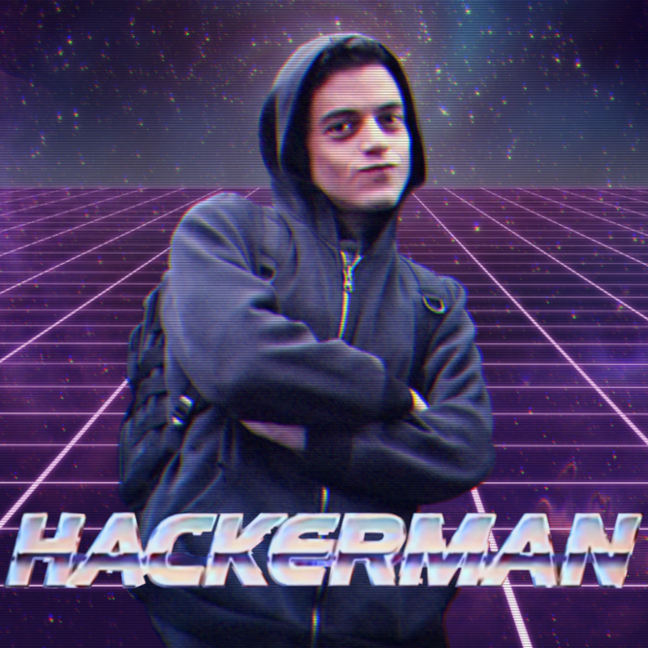
Các hoạt động mang mục đích xấu trong CNTT
Tấn công hoặc xâm phạm các hệ thống thông tin.
Vi phạm bản quyền phần mềm.
Lừa đảo qua mạng.
Sử dụng Internet xúc phạm danh dự, nhân phẩm của người khác.
Mạo danh, xâm nhập trái phép.

Slide 15
Bản quyền phần mềm

Slide 16
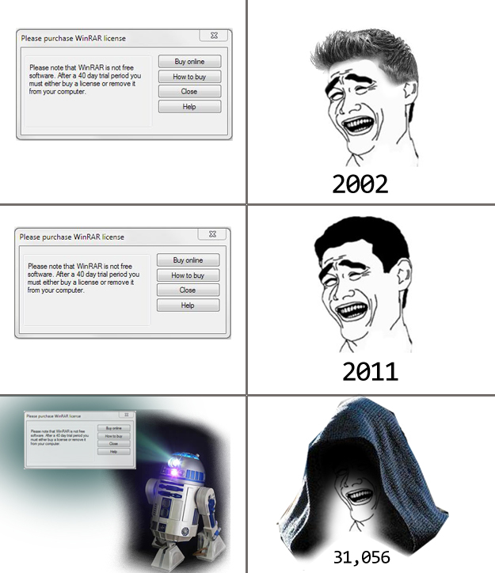

Bạn có đang xài phần mềm không bản quyền?

Slide 17
Bản quyền phần mềm
Bản quyền phần mềm là quyền được phép sử dụng phần mềm đó một cách hợp pháp. Việc sử dụng phần mềm không có bản quyền hợp pháp nào cũng được xem như sao chép phần mềm trái phép vậy. Người vi phạm sẽ bị xử theo luật xâm phạm quyền tác giả.
Việt Nam đã tham gia công ước Bern về sở hữu trí tuệ
Việc tôn trọng bản quyền phần mềm góp phần phát triển ngành công nghiệp phần mềm

Slide 18
Các lý do nên dùng phần mềm có bản quyền
Thứ nhất, việc sử dụng bản quyền “lậu” là vi phạm pháp luật, có thể bị phạt hành chính tùy theo mức độ nặng nhẹ.
Thứ hai, sử dụng phần mềm “không chính chủ” có nhiều nguy cơ bị Malware (một dạng phần mềm độc hại) tấn công, lây nhiễm mã độc để lấy cắp thông tin cá nhân, gây hại cho máy tính của chính bạn cũng như có thể lan truyền sang máy tính của người khác và thực hiện những hành động tương tự.
Thứ ba, loại phần mềm này không có đầy đủ chức năng và không vá lỗi kịp thời do hầu hết các phần mềm bẻ khóa hiện nay đều không có chức năng cập nhật lên bản mới.
Thứ tư, những người dùng phần mềm không có sự đồng ý của nhà sản xuất nếu gặp lỗi sẽ không được hỗ trợ cũng như không được đền bù.

Slide 19
Công ước Bern
Công ước Bern được ký tại Thuỵ Sĩ năm 1886, nhằm bảo vệ quyền tác giả giữa các quốc gia có chủ quyền.
Công ước Berne cho phép tác giả được hưởng tác quyền suốt đời cộng thêm tối thiểu 50 năm sau đó. Một số quốc gia đã nâng thời gian hưởng quyền tác giả thêm lên 70 năm.
Trước khi có công ước Bern, các quốc gia thường từ chối quyền tác giả của các tác phẩm ngoại quốc. Ví dụ, một tác phẩm xuất bản ở một quốc gia được bảo vệ quyền tác giả tại đó, nhưng lại có thể bị sao chép và xuất bản tự do không cần xin phép tại quốc gia khác.
Công ước này ra đời nhờ sự nỗ lực vận động của đại thi hào Pháp Victor Hugo.

Slide 20
Đạo văn

Slide 21

Đạo văn là gì?
Ăn cắp và chuyển giao ý tưởng hoặc lời nói của người khác như của riêng mình.
Sử dụng (sản xuất của người khác) mà không ghi nguồn.
Trình bày dưới dạng mới và nguyên bản một ý tưởng hoặc sản phẩm có nguồn gốc từ một nguồn hiện có.
https://www.merriam-webster.com/dictionary/plagiarize

Slide 22
Các loại đạo văn
Đạo văn trực tiếp: sao chép nguyên bản tác phẩm của người khác và cho thêm từ, hoặc dấu câu mà không có trích dẫn rõ ràng.
Đạo văn diễn giải: diễn giải một kết quả hoặc công trình của người khác bằng ngôn ngữ của bạn nhưng lại coi như của riêng mình, không hề trích dẫn tác phẩm gốc.
Đạo văn mosaic: Kết hợp giữa đạo văn trực tiếp và đạo văn diễn giải.
Đạo văn tình cờ: Xảy ra khi trích dẫn bị thiếu, hoặc quên ghi nguồn.
https://www.greelane.com/vi/nh%C3%A2n-v%C4%83n/anh/plagiarism-definition-1691631/

Slide 23
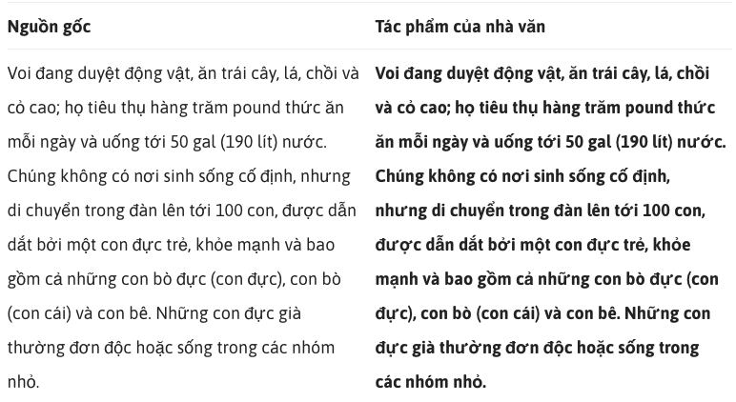
Ví dụ: đạo văn trực tiếp
https://www.websitehostingrating.com/vi/plagiarism/

Slide 24
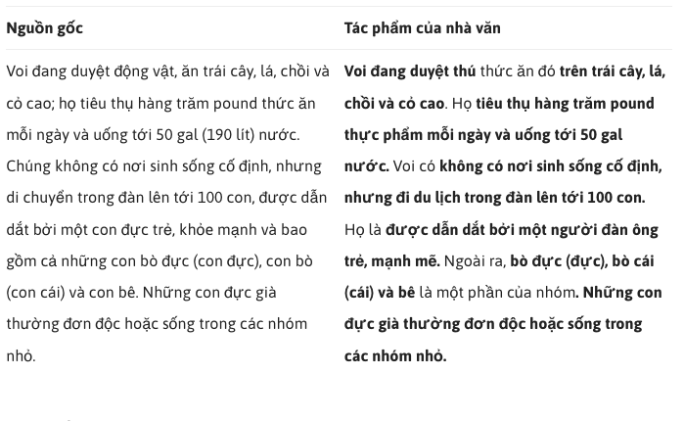
Ví dụ: Đạo văn diễn giải
https://www.websitehostingrating.com/vi/plagiarism/

Slide 25
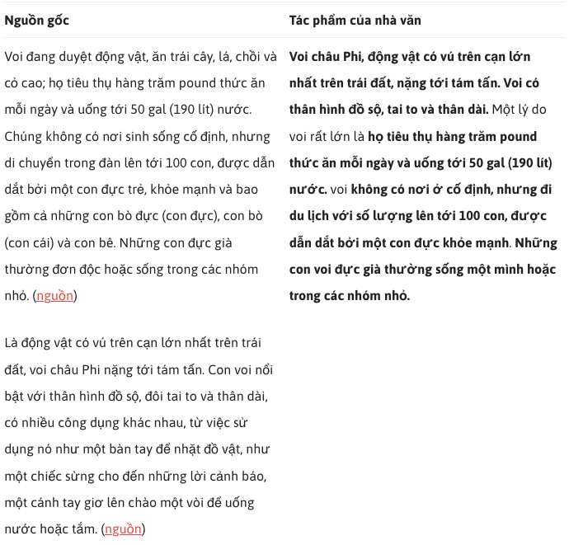
Ví dụ: đạo văn mosaic
https://www.websitehostingrating.com/vi/plagiarism/

Slide 26
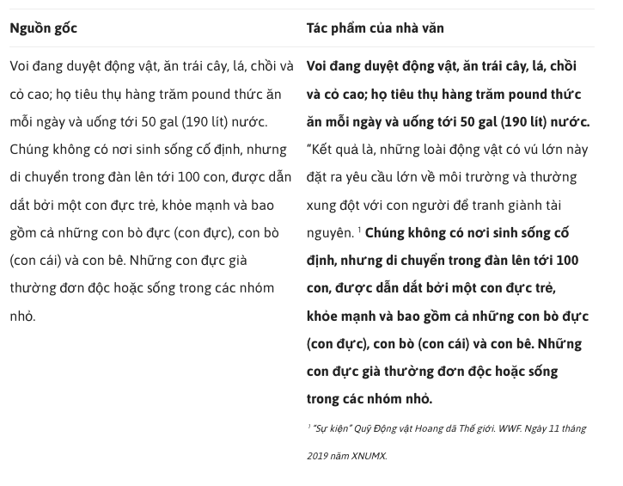
Ví dụ: Đạo văn tình cờ
https://www.websitehostingrating.com/vi/plagiarism/

Slide 27
Các công cụ chống đạo văn
Turnitin: https://www.turnitin.com/
Copyscape: https://www.copyscape.com/
Viper: https://www.scanmyessay.com/
PlagScan: https://www.plagscan.com/en/
Doit: http://doit.uet.vnu.edu.vn ➔ sử dụng cho tiếng Việt.
kiemtratailieu: https://app.kiemtratailieu.vn ➔ sử dụng cho tiếng Việt.

Slide 28
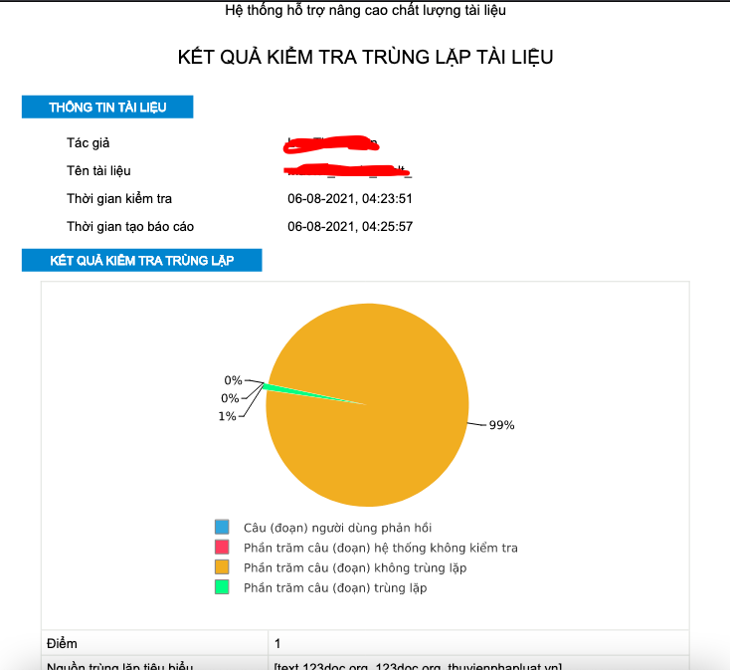
Công cụ Doit

Slide 29
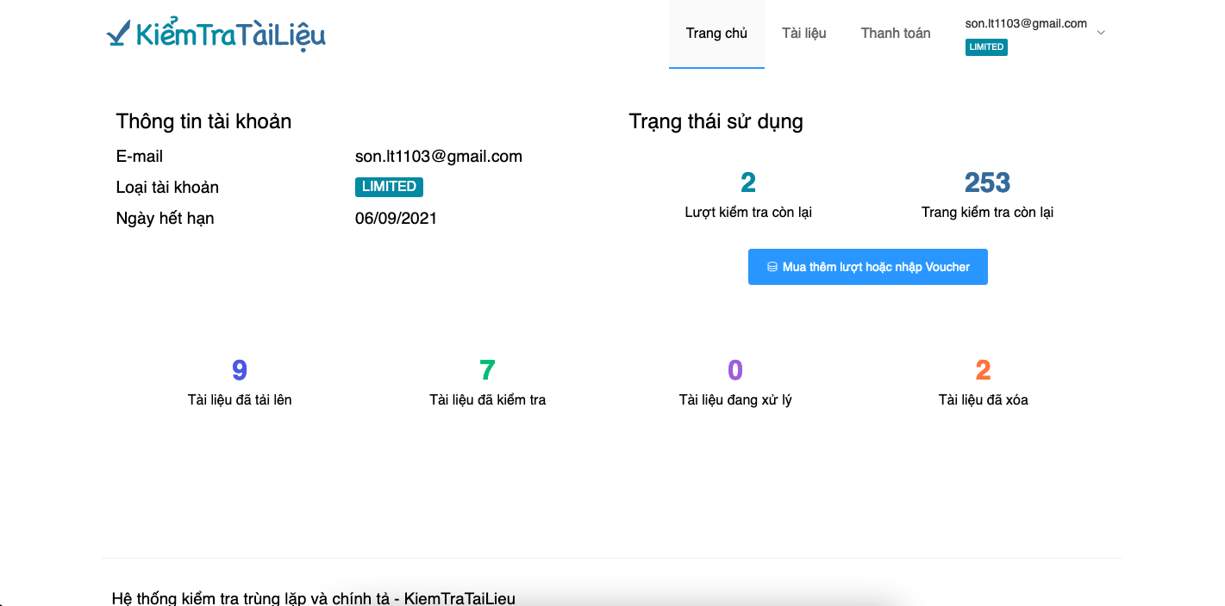
Công cụ kiemtratailieu

Slide 30
Công cụ kiểm tra đạo văn cho tiếng Việt
DoIT:
Sử dụng miễn phí, tuy nhiên bị giới hạn 1 tài liệu / 1 tháng.
Chỉ đăng ký được đối với các email thuộc tổ chức giáo dục (có tên miền @edu.vn).
Kiemtratailieu:
Có trả phí: 49 nghìn đồng / 5 lượt kiểm tra (thanh toán qua Momo, chuyển khoản hoặc internet banking).
Sử dụng 1 lần miễn phí khi đăng ký tài khoản mới.
Có hỗ trợ API.

Slide 31
Một vài lời khuyên để tránh đạo văn
Xác định rõ yêu cầu và mục tiêu của báo cáo / đề tài.
Hiểu và diễn đạt theo cách nghĩ của chính mình.
Đối với một câu / đoạn văn cần ghi lại giống như bản gốc 100% (khái niệm, phát biểu, công thức, ...) thì cần trích dẫn nguồn.
Không sao chép hay copy paste.
Trình bày đi thẳng vào trọng tâm của vấn đề / mục tiêu.

Slide 32
BÀI TẬP
Thử dùng 2 công cụ đạo văn bằng tiếng Việt, kiểm tra báo cáo cuối kỳ của các bạn.
Khi nộp, thì nộp chung với báo cáo cuối kỳ file report trả về từ hệ thống.
Lưu ý: Sử dụng miễn phí chỉ được 1 lần, nên các bạn hoàn thành chỉnh chu báo cáo rồi hãy check đạo văn.

Slide 33
Thảo luận

